Slide 1
MODELLEME VE KİRLİLİK KONTROLÜ

Slide 2
Kirletici Yük Kaynakları
Noktasal kaynaklar
Deşarjlarla ilgili bilgi mevcudiyeti
Bazıları büyük oranda sabit debili, diğerleri yağış-ilintili
Yayılı kaynaklar
Tümü (genellikle) yağış-ilintili
Yüzey akıntısı yeterli
Literatür değerleri kullanılabilir
Modelleme ile çok daha doğru sonuçlar (ihtiyaç var mı?)
Atmosferik çökelme
Bazen çok önemli olabilir

Slide 3
Veri Bazlı Yaklaşımlar
İzleme verisi
Geçmiş ve mevcut durum (geleceğe dair sınırlı kullanım)
Su kütlesini ne kadar tanıyabileceğiniz verinizin ne kadar olduğu ile ilintili
Genellikle su kütlesine özel değil
Sınırlı koşulları temsil edebilir
Literatür
Lokal koşullar
Çok değişken
Statik (yıllık ortalama)

Slide 4
Modelleme
Veri bazlı yaklaşımlar yeterli değilse;

Slide 5
Model gerekli mi? Karar !?
Hayır
Kaynaklara ait yükler nelerdir ?
Nerede ne zaman çevresel kalite kaybı var?
Tek bir kirletici kaynak mı? Yoksa birden fazla kaynak mı?
Yönetsel yaklaşımların su kalite standartlarının sağlanması yönünde katkısı olabilir mi?
Hangi yönetim yaklaşımları olumsuz etkiyi en aza indirecek?
Gelecekte daha kötü koşullar bekleniyor mu?
Etkinin en aza indirilmesi için gelecekte beklenen büyüme nasıl yönetilebir ?
Evet

Slide 6
Modellerin Kullanım Yerleri
GTMY
Yağmur dreanaj suları yönetimi
Deşarj izinleri
Tehlikeli atık remediasyonu
Kıyı alanlarının planlanması
Havza yönetimi
Atmosferik çalışmalar

Slide 7
Yayılı Kaynaklar
Yayılı kaynakların kontrolü noktasal kaynaklara göre daha zor
Nümerik modeller;
Zamana ve mekana bağlı farklılıkların yansıtılması
Farklı senaryolarının sonuçlarının değerlendirilebilmesi
için nümerik modeller gerekli

Slide 8
Noktasal Kaynaklar
Kontrolü daha kolay
Hedef ÇKSlerin sağlanması garanti edilebilir
GTMY
Zor ve pahalı bir yaklaşım

Slide 9
GMTY (TMDL)

Slide 10
GTMY
$$\text{GTMY}\text{ = }\sum{BKYP}+\sum{YKYP+ \text{emniyet} \text{pay}\text{ı}}$$
GTMY =günlük toplam maksimum yük
BKYP = noktasal kirlilik yükü payları ya da GTMYnin mevcut veya gelecekteki noktasal kaynaklara ait payı
YKYP = yayılı kaynak yük payları ya da GTMYnin mevcut veya gelecekteki yayılı kaynak ve arkaplan miktarlara ait payı
Emniyet payı = kirlilik yükü ve alıcı ortam kalitesi arasındaki ilişkiden kaynaklanan belirsizlik

Slide 11
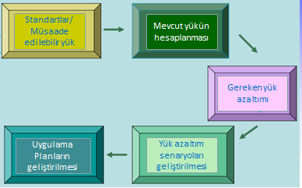
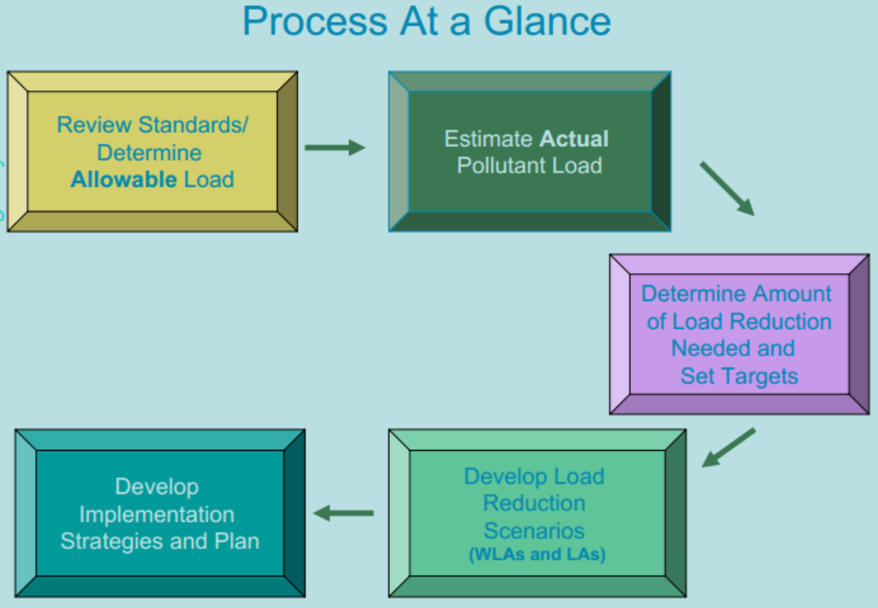
GTMY SÜRECİ
Standartlar/
Müsaade edilebilir yük
Mevcut yükün hesaplanması
Gereken yük azaltımı
Uygulama Planların geliştirilmesi
Yük azaltım senaryoları geliştirilmesi

Slide 12
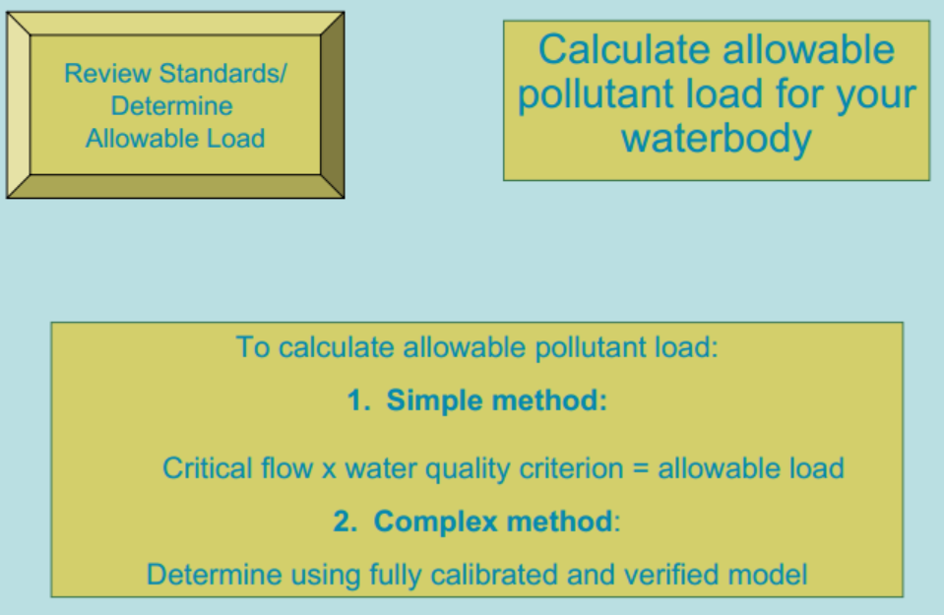
Müsaade Edilebilir Yükün Belirlenmesi
Müsaade edilebilir yükün belirlenmesi
GTMY ‘ün belirlenmesi
Kirletici Yükün hesabı:
1. Basit metot
Kütle denge yaklaşımı
2. Kompleks metot
metotlar

Slide 13
Mevcut Yükün Belirlenmesi
Mevcut yükün hesaplanması
İzleme verilerini kullanılarak mevcut yükün hesaplanması

Slide 14
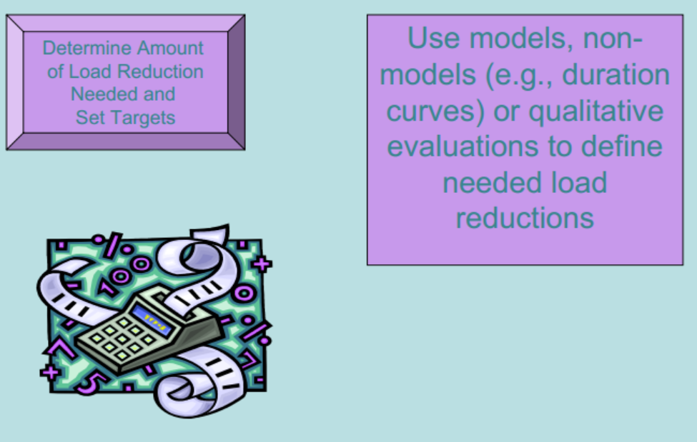
Gerekli Yük Azaltımı ve Hedefler
Hedef kalitenin sağlanması için gerekli yük azaltımının belirlenmesi
Model kullanımı ya da modelsiz yaklaşımlar

Slide 15
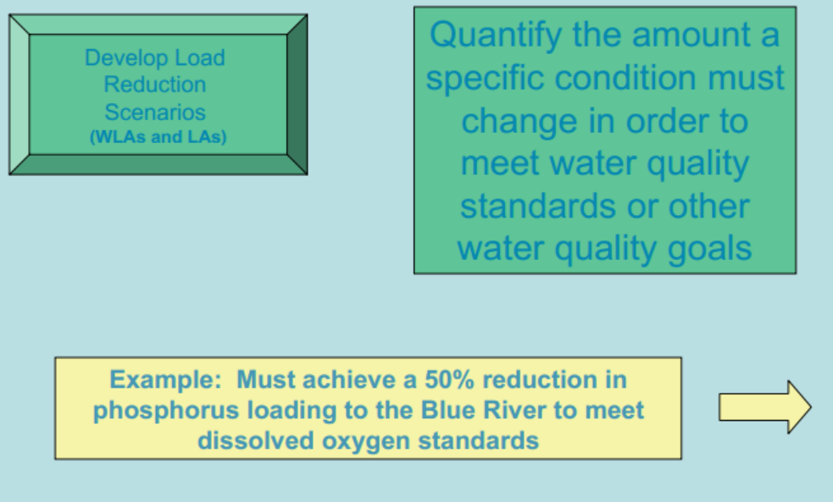
Yük Azaltım Senaryolarının Geliştirilmesi
Su kalite hedeflerinin sağlanması için yapılması gereken düzeltme
Yük azaltım senaryolarının geliştirilmesi
Örneğin; % 50 P azaltımı

Slide 16
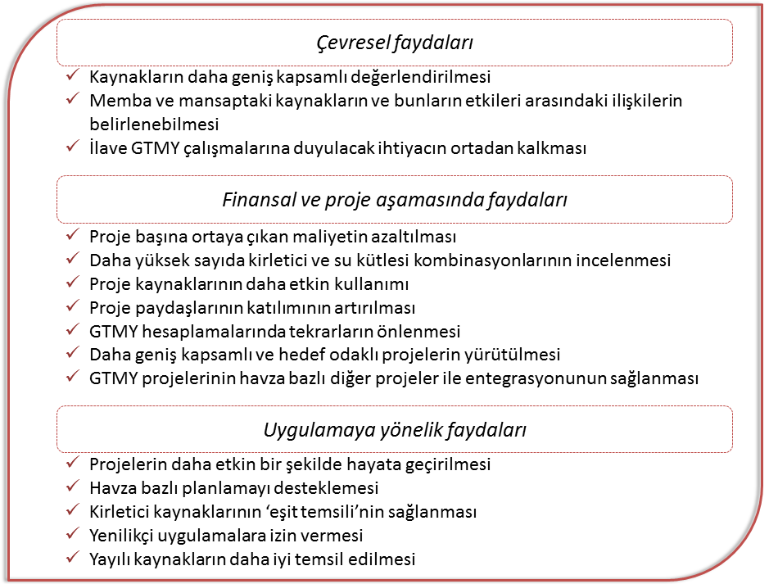
Havza Bazlı GTMY Çalışmalarının Yararları

Slide 17
GTMYnin hesaplanmasındaki adımlar
Kirlilikten etkilenmiş su kütlesi ve ait olduğu havzanın karakterize edilmesi
Kirletici kaynakların tanımlanması
Su kütlesi için kalite hedeflerinin belirlenmesi (ÇKSler)
(Hedef) Su kalitesi ve kirletici yük arasındaki ilişkinin analizi ile su kütlesinde ÇKSlerin aşılmayacağı kirletici yükünün ya da su kütlesinin kabul edebileceği kirletici yükünü hesaplanması
Belirlenen kabul edilebilir kirletici yükün, kirletici kaynaklar arasında paylaştırılması
GTMY raporlarının hazırlanması

Slide 18
Modeller
Arazi kullanım modelleri
Ekili
alanlar
Ekili
alanlar
Otlaklar
Otlaklar
Alıcı ortam modelleri
Kentsel
Havza modelleri
Kentsel

Slide 19
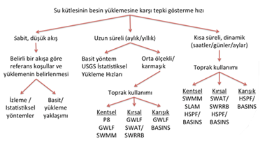
Bilgisayar modelleri

Slide 20
Ne derece kompleks modellere ihtiyaç var ?
Ne derece kompleks modeller ihtiyaç var?
Çevresel sistemin ne derece kompleks olduğu
İlgilendiğimiz kirleticinin ne derece kompleks olduğu
Ne hassasiyette sonuç istediğimiz
Gerekenden daha basit model kullanımı;
Kilit prosesleri gözden kaçırıp, gerekenden fazla ekstrapolasyon yapabiliriz
Yönetimsel kararlar için gerek duyduğumuz yanıtları üretemeyebiliriz
Değişen koşullar altında ne tür çözümler noktasında yetersiz olabilir
Gerekenden daha kompleks model kullanımı;
Gereksiz veri ve hesaplamalar
Gereksiz belirsizlik
Problemlere odaklanmak yerine sonsuz analizler

Slide 21
Temel Sorular
Öncelikli modelleme ihtiyaçlarımız hangi alanda ?
Hangi tür modeller?
Bunun için gerekli verimiz var mı? Mevcut verilerimiz halen ne düzeyde? Hangi düzeye gelişmesi hedefleniyor?
Kirlilik kontrolü ya da deşarj izni uygulaması için «eş-zamanlı» olarak tüm alıcı ortamlarda bunu yapabilir miyiz?

Slide 22
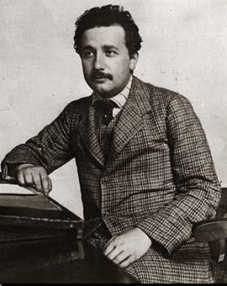
Ne derece kompleks modeller ?
“Make things as simple as possible,
but not any simpler.”
Albert Einstein

Slide 23
Teşekkürler...

